Slide 1


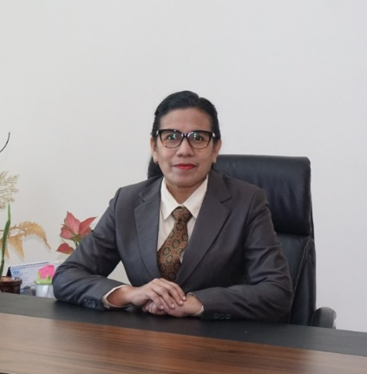
KEBIJAKAN PENGEMBANGAN ASSESSMENT CENTER BKD PROVINSI NUSA TENGGARA TIMUR
Henderina S. Laiskodat, SP, M.Si
Kepala BKD Provinsi NTT
Kupang, 11 Agustus 2022

Slide 2






ASSESSMENT CENTER
AC
ASSESSMENT CENTER
SELAMAT DATANG PESERTA WEBINAR
BADAN KEPEGAWAIAN DAERAH PROVINSI NUSA TENGGARA TIMUR

Slide 3
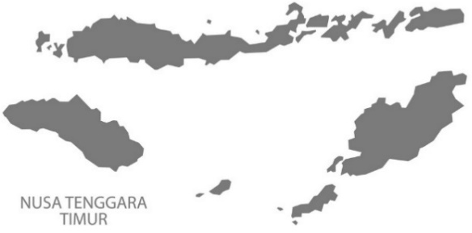
ISU STRATEGIS
PROVINSI NUSA TENGGARA TIMUR
Pertumbuhan dan Pemerataan Pembangunan Yang Mempertimbangkan Daya Dukung Lingkungan;
Produktivitas dan Daya Saing Ekonomi Petani, Peternak dan Nelayan Yang Berkelanjutan;
Percepatan Penanggulangan Kemiskinan dan Masalah Sosial;
Penanggulangan Bencana dan Adaptasi Perubahan Iklim;
Peningkatan Kualitas Hidup Masyarakat NTT;
Reformasi Birokrasi;
Dampak Covid 19.

Slide 4
Penguatan Manajemen SDM ASN
Perencanaan dan Penetapan kebutuhan ASN
Rekruitmen (Pengadaan dan Seleksi)
Pengembangan Kompetensi
Penilaian Kinerja dan Disiplin
Pengembangan Karier
Pemberian Gaji, Tunjangan, Perlindungan Pensiun dan Jaminan Hari Tua
Penguatan manajemen ASN
Diarahkan untuk mentransformasi ASN di Provinsi NTT menjadi profesional dan mewujudkan manajemen ASN berbasis merit system.

Slide 5
MEWUJUDKAN MANAJEMEN ASN
Manajemen Talenta pemerintah Provinsi NTT untuk menemukan dan menyiapkan bahkan merekrut talenta terbaik dengan memperhatikan aspek kompetensi, kualifikasi dan kinerja;
ASN NTT Corporate University yaitu melakukan transfromasi sistem pengembangan SDM ASN yang manual ke digital ataupun blended untuk memperluas jangkauan ASN yang akan mengikuti pengembangan kompetensi dan menekan biaya;
Kesejahteraan ASN yang menekankan pentingnya kinerja sejalan dengan kesejahteraan yang diperoleh. Disamping itu akan semakin memperkuat kolaborasi dengan pihak ketiga untuk membantu menyediakan fasilitas kesejahteraan ASN seperti rumah;
Pengembangan Sistem Rekruitmen dan Karier yang akan memperhatikan kedatangan generas-generasi milenial dalam birokrasi.

Slide 6
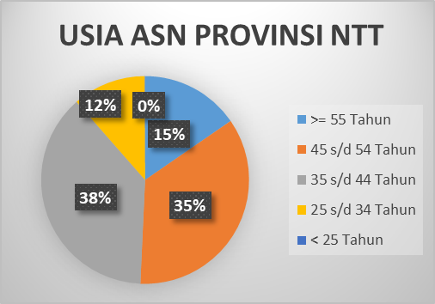

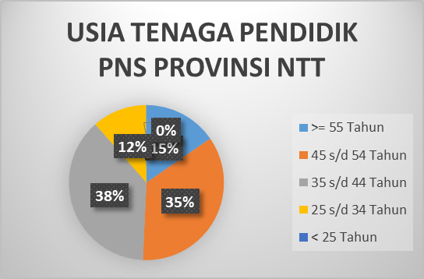

PROFIL PNS PROVINSI NTT
Jumlah 14.076 orang
53% 47%
Pendidik 59%
Non Pendidik 41%
Jenjang | SD | SLTP | SLTA | D1 | D2 | D3 | S1 | S2 | S3
Total (orang) | 75 | 122 | 2.142 | 92 | 35 | 1.299 | 10.255 | 537 | 7

Slide 7
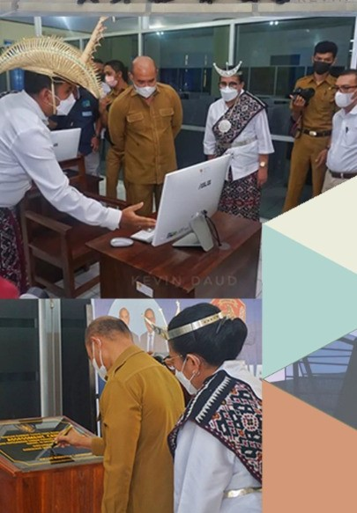
POTRET KOMPETENSI ASN PROVINSI NTT
KOMPETENSI YANG RENDAH UNTUK SETIAP JABATAN
NO | Jenjang Jabatan | Kompetensi yang paling rendah | Rata-Rata Nilai /JPM
1 | Fungsional Tertentu | Berorientasi pada Kualitas | 84%
2 | Pelaksana | Adaptasi terhadap Perubahan | 59%
3 | Pengawas | Orientasi pada Hasil | 68%
4 | Adminsitrator | Pelayanan Publik | 63%
5 | Pimpinan Tinggi Pratama | Pengembangan Diri dan Orang Lain | 66%
Ket: | JPM adalah prosentase perbandingan kesesuaian pencapaian seseorang dengan standar kompetensi yang dipersyaratkan
REKAPAN ASN YANG TELAH
DINILAI KOMPETENSINYA
JENJANG | JUMLAH (ORANG)
FUNGSIONAL | 183
PELAKSANA | 1.022
PENGAWAS | 842
ADMINISTRATOR | 322
JPTP
Seleksi | 123
Pemetaan | 34
JUMLAH | 2. 530
PERANGKAT DAERAH YANG TELAH DINILAI KOMPETENSINYA: 20 PERANGKAT DAERAH dari 39.

Slide 8
PERJALANAN ASSESSMENT CENTER BKD PROVINSI NTT
Pengembangan AC
Penataan SDM dan regulasi
Penguatan kelembagaan dan sarana prasarana
Pengembangan sarana: peresmian AC, launching CAT, pengembangan metode penilaian, standar penilaian, kebijakan, regulasi dan SDM serta cakupan penilaian kompetensi (instansi dan jenjang jabatan)
Pengangkatan dalam JF
Melakukan Diklat calon asesor, penyusunan regulasi, melanjutkan kerja sama dan magang dan melakukan penilaian kompetensi internal serta pengembangan metode
Mengangkat calon asesor dalam jabatan fungsional
Dibentuk sub Penilaian Kompetensi, pengembangan sarana prasarana dan terakreditasi A
Peletakan dasar
Kerja sama dengan BKD Jawa Tengah, dan Lembaga lainnya: rekrutmen, magang, penilaian dan pendampingan
2010
2011-2018
2019
2020
2021-2022

Slide 9
ASSESSMENT CENTER BKD PROVINSI NTT
AKREDITASI A DAN BERSTANDAR ISO
PENGEMBANGAN METODE PENILAIAN SERTA SARANA PRASARANA
(METODE 360 DAN CAT)
PENGUATAN REGULASI DAN KELEMBAGAAN
(PERGUB DAN LAUNCING ASSESSMENT CENTER)
KEBIJAKAN PENILAIAN KOMPETENSI BAGI SELURUH ASN PROVINSI NTT
EVALUASI, FEEDBACK DAN TINDAK LANJUT HASIL PENILAIAN KOMPETENSI
PENGEMBANGAN SDM (KEWAJIBAN ANGKA KREDIT, PENGEMBANGAN PROFESI DAN KOMPETENSI)
.

Slide 10
DUKUNGAN ASSESSMENT CENTER TERHADAP KINERJA PEMERINTAH PROVINSI NTT
MEWUJUDKAN VISI DAN MISI GUBERNUR DAN WAKIL NUSA TENGGARA TIMUR
INDEKS MERIT SISTEM (MANAJEMEN TALENTA)
INDEKS PROFESIONALITAS ASN
INDEKS REFORMASI BIROKRASI
BERBAGAI PENILAIAN LAINNYA SEPERTI SAKIP, ZONA INTGERITAS

Slide 11
TERIMA KASIH
SEMOGA SUKSES
ASN BERKOMPETEN NTT MAJU

